Slide 1
《R语言商务图表与数据可视化》
第二章——数据可视化基础之设计基础

Slide 2
数据可视化方法
可视化理念
将具有特定意义的统计指标（维度、度量等）通过视觉信号（点、线、面、体、色等）映射到可视化图形中的过程。
数据可视化
借助于图形化手段，清晰有效地传达与沟通信息。
视觉
映射
可视化工具
视觉信号的映射过程可以通过多种途径、方法、工具来完成。（设计软件、可视化BI软件、编程语言工具、前端可视化框架等）
可视化
工具
图形
设计
可视化呈现
图形可视化结果需要结合商业设计理念，增强其呈现效果。（当然前提是不能削弱或者曲解图形表达的信息）

Slide 3




第二章：可视化基础——设计基础
2.1 字体基础知识与字体环境安装
2.2 字体性格与字体应用场景
2.5 版式设计基础与排版四要素
2.6 行业优秀版式案例欣赏
2.3 色彩基础知识与取色工具
2.4 色彩性格与颜色应用场景
2.7 设计元素在可视化中的角色定位
2.8 可视化中的设计元素

Slide 4
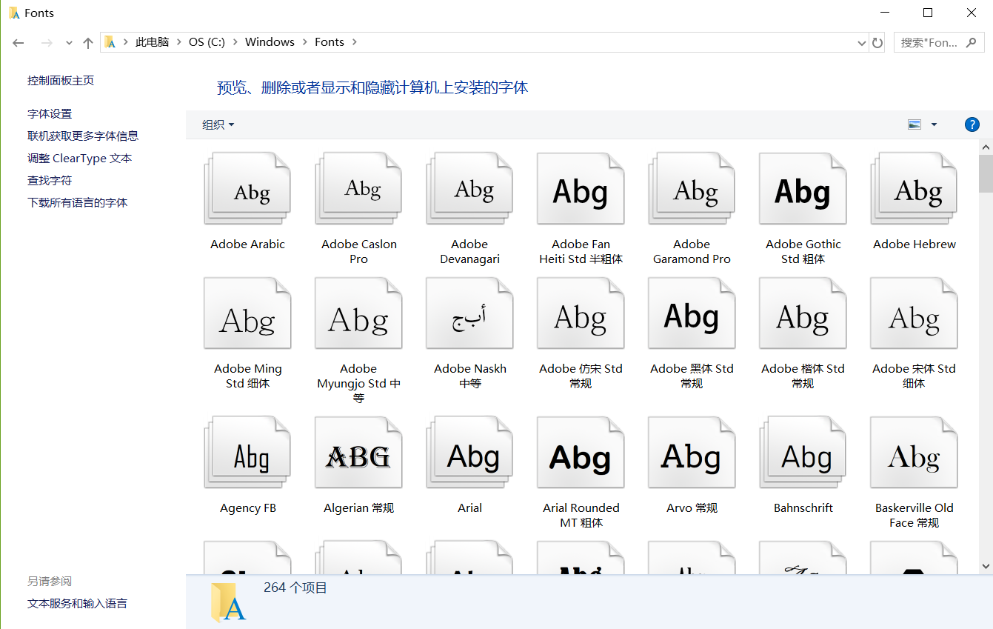
2.1 字体基础知识与字体环境安装
字体环境安装
字体搜索与下载
求字网
http://www.qiuziti.com/
找字网
http://www.zhaozi.cn/
将字体下载至本地（ttf/otf）
字体环境安装路径
双击本地字体直接安装
将字体文件复制入本地系统字体文件夹
C:\Windows\Fonts

Slide 5
2.2 字体基础知识与字体环境安装
字体基础知识
serif（衬线字体）
在字的笔画开始、结束的地方有额外的装饰，而且笔画的粗细会有所不同。
字体容易识别，易读性比较高。在整文阅读的情况下，适合使用serif字体进行排版，易于换行阅读的识别性，避免发生行间的阅读错误。
sans serif（无衬线字体）
没有这些额外的装饰，而且笔画的粗细差不多。
比较醒目，更适合web端展示或者碎片化阅读，但不适合用于长篇幅排版。

Slide 6
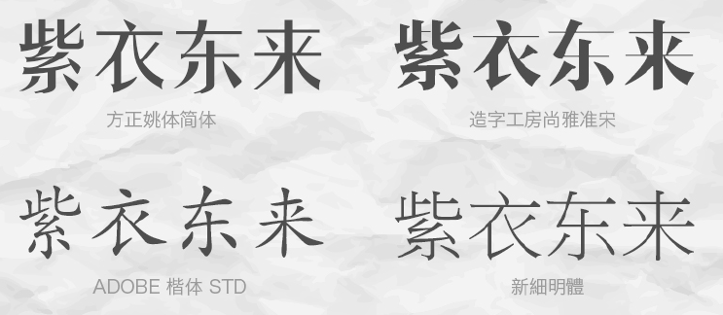



2.2 字体性格与字体应用场景

Slide 7

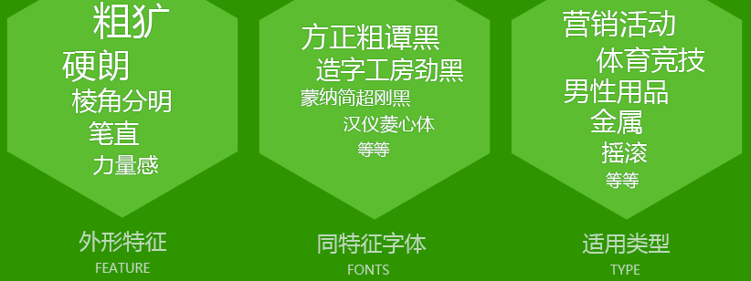
2.2 字体性格与字体应用场景

Slide 8

ABOUT FONT
宋体
黑体
楷体
方正正纤黑简体
衬线
类别
非衬线
方正幼线简
华文仿宋
（常用）
（常用）
华文新魏
微软雅黑
方正清刻本悦宋
冬青黑体
个性与气质
中性字体
字体
中性字体
个性与气质
干净
干净
方正姚体简体
冬青黑体简体中文
简洁
简洁
造字工房尚雅准宋
方正兰亭黑_GBK
中性美
中性美
ADOBE 楷体 STD
微软雅黑
精致
精致
平静
新细明体
性格
方正正黑简体
平静
个性与气质
女性字体
儿童字体
个性与气质
个性与气质
男性字体
方正粗谭黑
纤细
方正中倩简体
方正准圆简体
圆乎乎
粗狂
硬朗
柔软
造字工房悦黑
可爱
造字工房劲黑
方正正纤黑简体
棱角分明
细而婉转
有趣
蒙纳简超刚黑
苗条
张海山锐线简体
华康海报体
笔直
肉嘟嘟
力量感
汉仪菱心体简
曲线美
兰亭黑简
圆体简
活泼

Slide 9
2.2 R语言字体环境配置
showtext
基础函数
字体导入：
字体导入：
font_add("myfont","msyh.ttc")
font_families()
windowsFonts(
myFont = windowsFont("微软雅黑")
)
字体渲染：
字体渲染：
png()
showtext_begin()
ggplot()+……
showtext_end()
dev.off()
png()
ggplot(diamonds,aes(color,fill=cut))+
geom_bar()+
ggtitle("钻石质量情况")+
theme(title=element_text(family="myFont"))
dev.off()

Slide 10
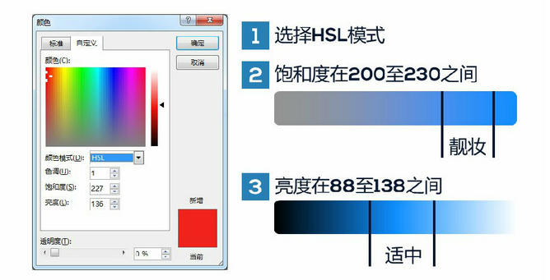
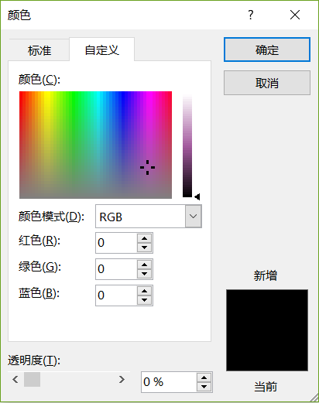

2.3 色彩基础知识与取色工具
颜色的三属性
1、色相：
色相是色彩的首要特征，区别各种不同色彩类别。
2、饱和度：
饱和度是指色彩的鲜艳程度，也称色彩的纯度。饱和度取决于该色中含色成分和消色成分(灰色)的比例。饱和度越高，颜色越鲜艳；饱和度越低，颜色越暗淡。
3、明度：
明度是色彩的明暗变化程度，可以简单理解为颜色的亮度。亮度越高，颜色越偏白，否则亮度越低颜色越发黑。

Slide 11
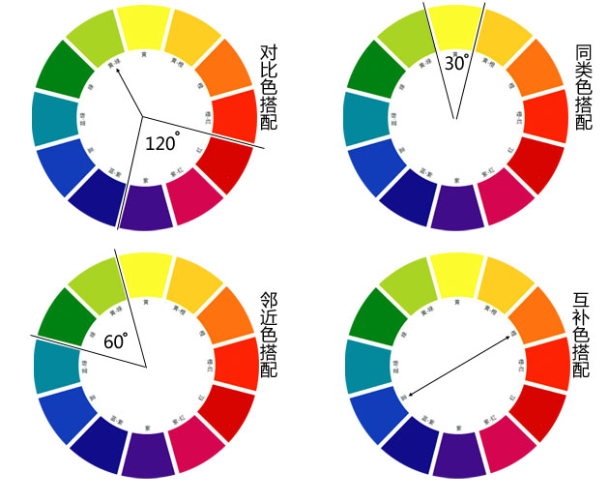
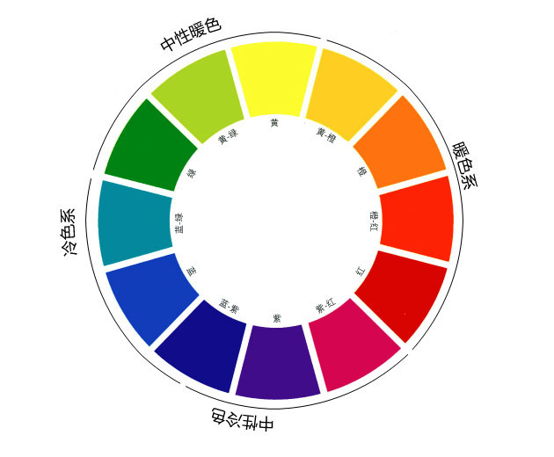
2.3 色彩基础知识与取色工具
色轮及其常用色彩搭配组合

Slide 12
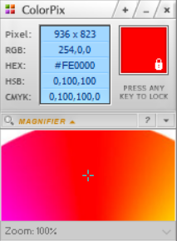
2.3 色彩基础知识与取色工具
取色工具使用
ColorPix.exe
RGB
254,0,0
色彩中的三原色：红、绿、蓝
（RGB， Green， Blue）
HEX
#FE0000
16进制RGB，前端渲染中用的很多
HSB
0,100,100
对应色彩三要素，色调-饱和度-亮度
（Hue–Saturation–Brightness）
CMYK
0,100,100,0
用于印刷的四分色
Cyan ——青
Magenta ——品红
Yellow ——黄
Black ——黑

Slide 13
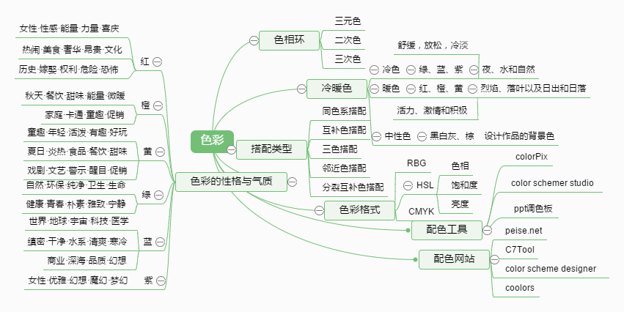
2.4 色彩性格与颜色应用场景

Slide 14
2.4 色彩性格与颜色应用场景
作为视觉信号字典的颜色：
针对度量
大
针对维度（有序因子）
大
小
小
颜色(透明度)：
颜色(饱和度)：
针对维度（无序因子）
颜色(饱和度)：
颜色(色相)：

Slide 15
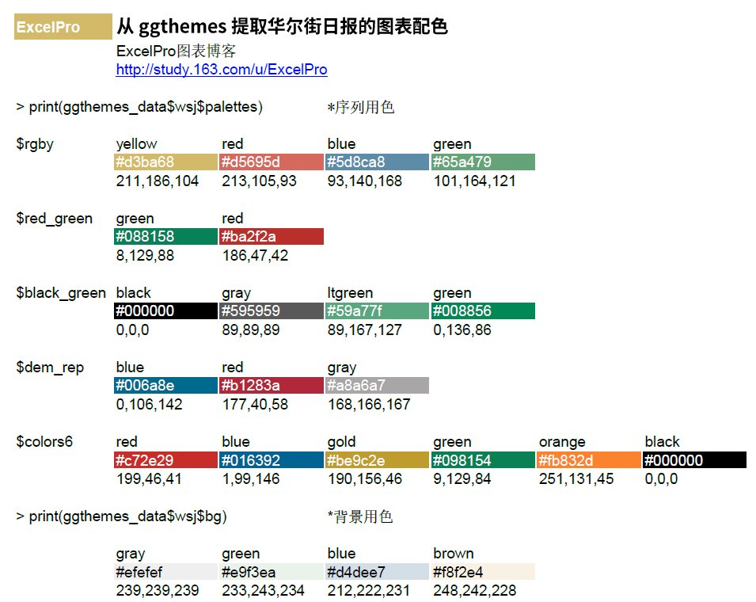
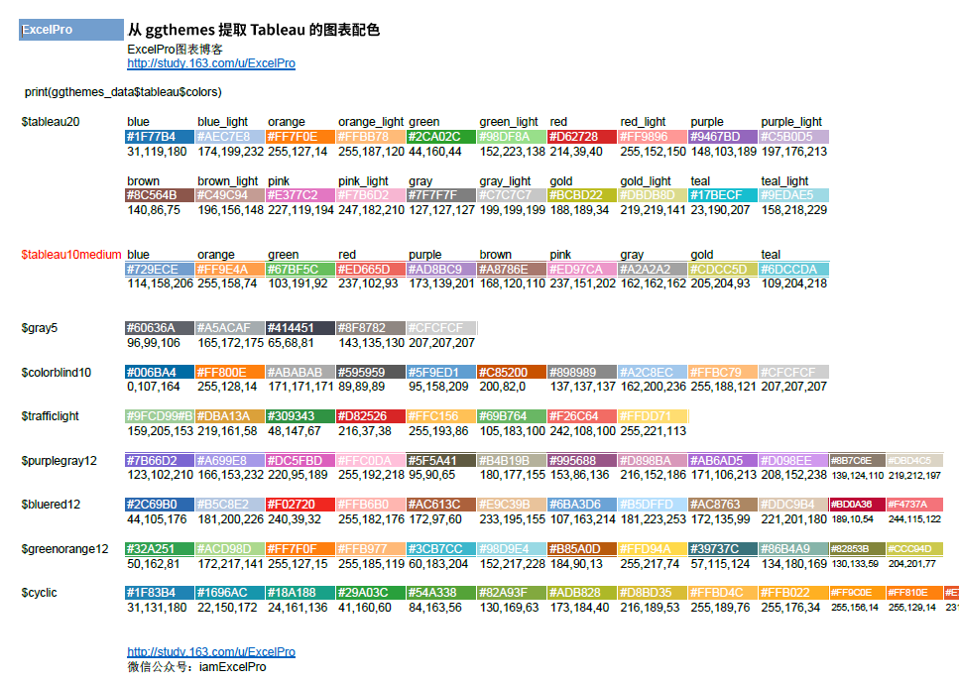
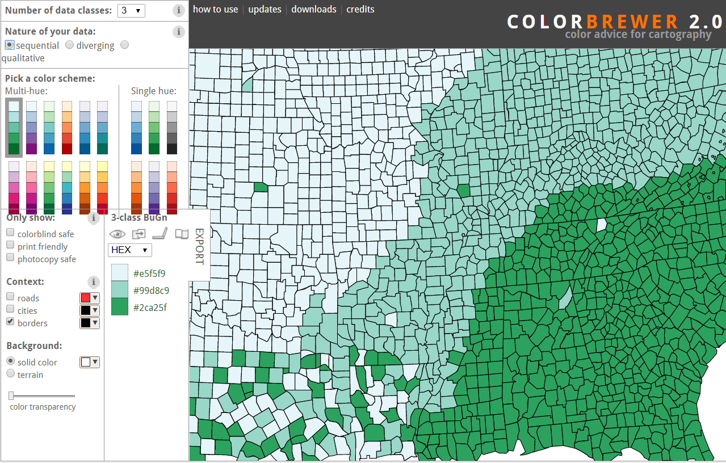
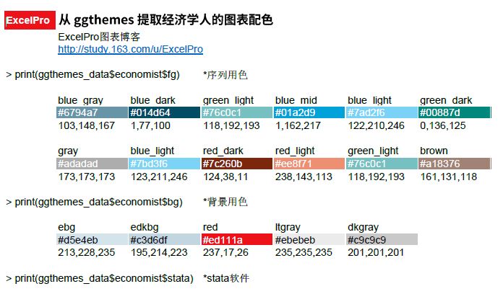
2.4 色彩性格与颜色应用场景
如何搭配颜色？
经典行业标杆配色
主流可视化软件配色
ColorBrewer
如果感觉自己配色很费劲，就放弃吧，让擅长的人去做，自己拿来用具就好了
http://colorbrewer2.org

Slide 16
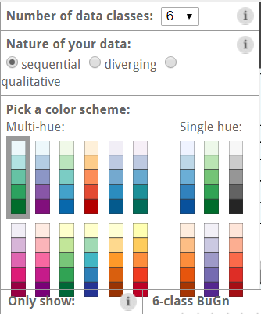
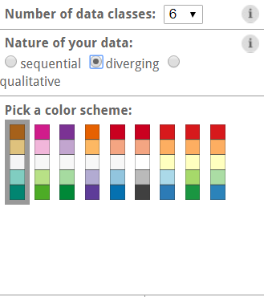
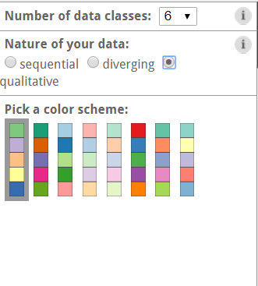
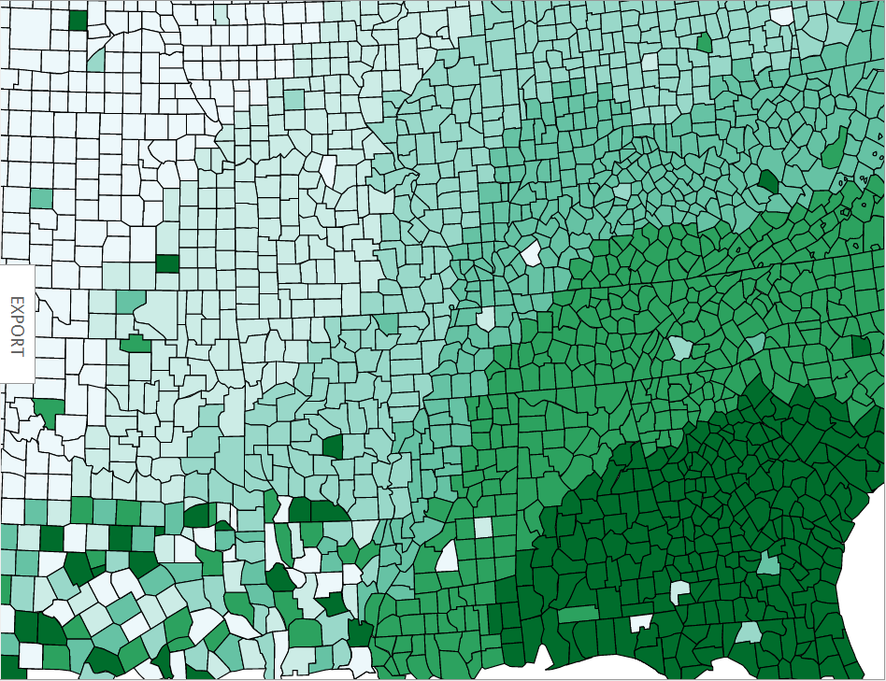
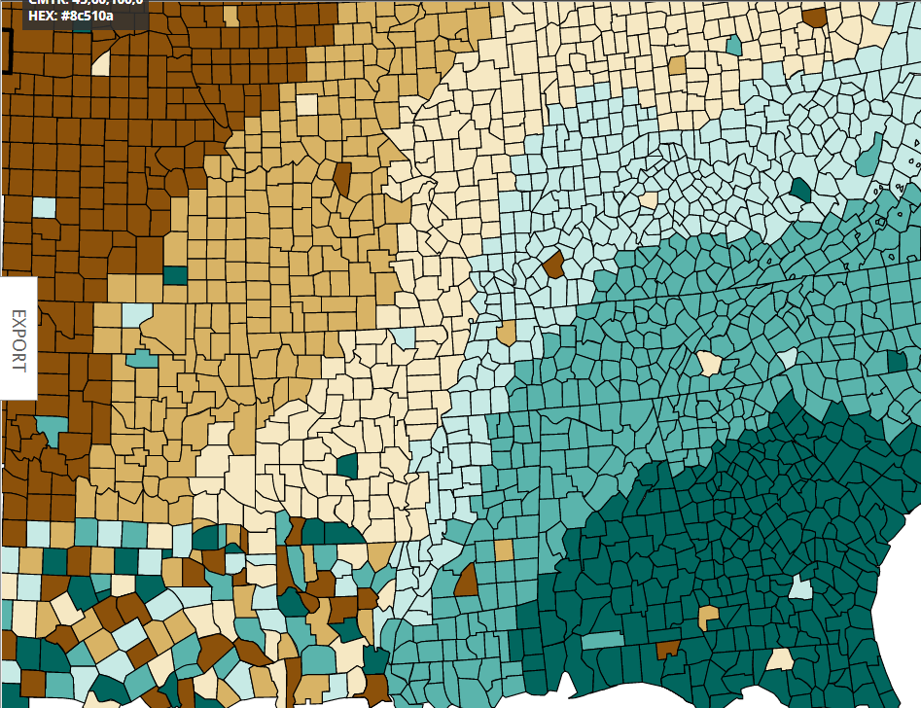
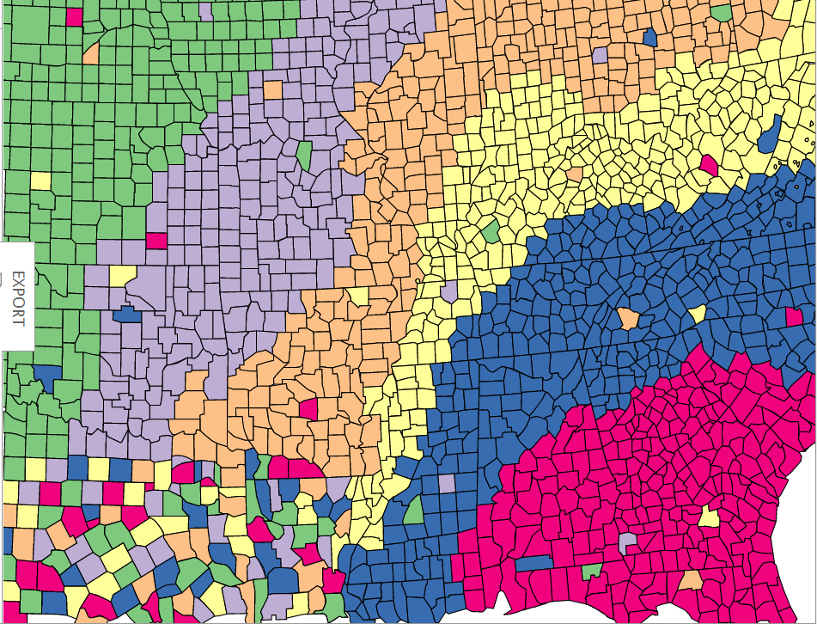
2.4 色彩性格与颜色应用场景
sequential
diverging
qualitative
(0~5%]
(5%~10%]
(10%~20%]
(30%~40%]
(-10%~-5%]
（-5%~0%]
(0~5%]
(5%~10%]
地区A
地区B
地区C
地区C

Slide 17
2.4 R语言中的色彩应用
基础预设色——colors（657）
灰度调色板
gray(0:n/n)
五大预设调色板
rainbow
heat.colors
terrain.colors
topo.colors
cm.colors
hsv自定义调色板
(饱和度、亮度、色相、透明度)
hsv(h = 1, s = 1, v = 1, alpha)
自定义组合调色板
第三方扩展配色包
RcolorBrewer
ggthemes
ggtech
colorRampPalette(c("red", "green"))(n)

Slide 18

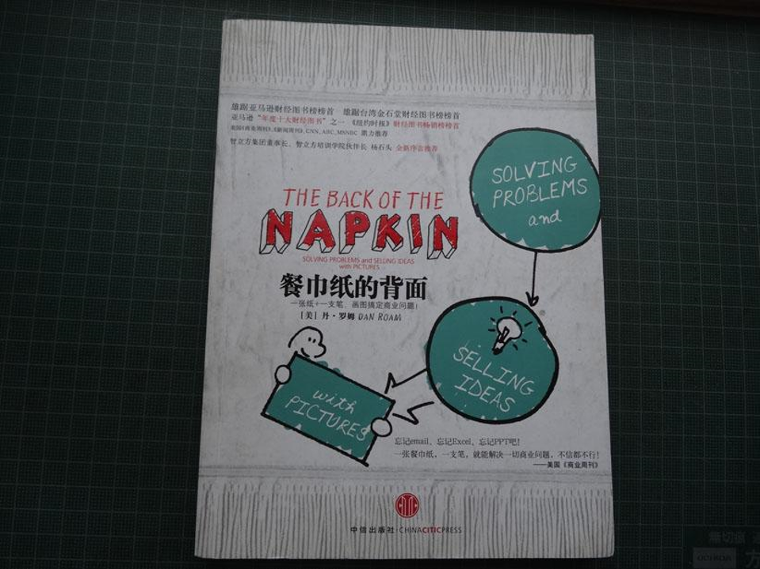
2.5 版式设计基础与排版四要素
设计基础之排版布局
Rbbin Williams，世界级著名设计大师。他曾经出版过一本非常著名的设计原理书籍《The Non-Designer's Design Book》。如今在国内已经有中译本——《写给大家看的设计书》。
虽然通篇写的浅显易懂，只贯穿了四个核心原则：亲密性、对齐、重复、对比。但是，却被全世界的设计师奉为设计圣经。

Slide 19
写给大家看的设计书
简单实用的排版技巧，拯救拙劣设计
01
02
03
04
对齐
对比
亲密性
重复
（Alignment)
（Contrast）
（Proximity）
（Repetition)
页面上的任何一个原素的位置都应该是有意为之。每一个元素与页面上的另一个元素都存在着某种视觉联系。只有这样才能建立一种清晰、精巧而且清爽的整体外观。
避免页面的元素太过相似，如果需要元素（字体、颜色、大小、线宽、形状、空间等）不同，那就大胆的让他们截然不同，从而起到引人注目的效果。
彼此相关的项应该相当靠近，归组在一起。如果多项相互之间存在很近的亲密性，则他们就应该成为一个视觉单元，而不是多个孤立的元素。这样有助于组织信息，减少混乱，为读者提供清晰的结构。
让视觉要素在整个作品中重复出现。这种重复可以是颜色、形状、材质、空间关系、线宽、字体、大小和图片等。这样就可以增加条理性，并且增强统一性。

Slide 20
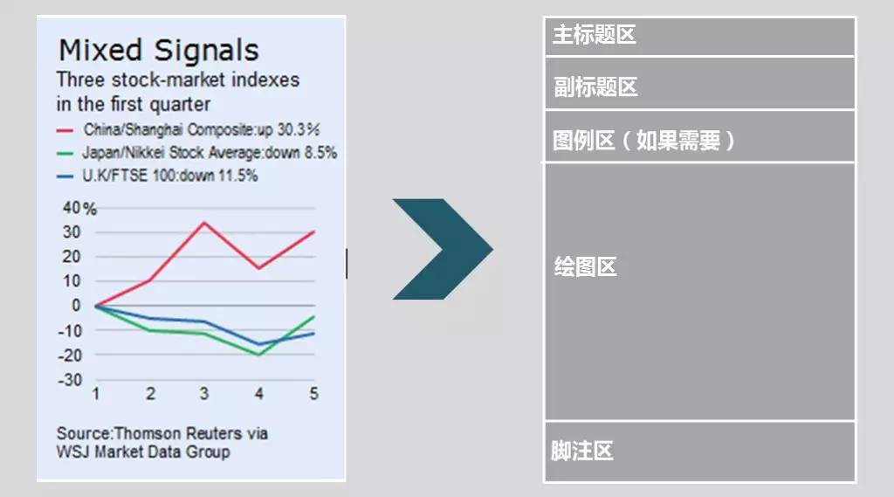
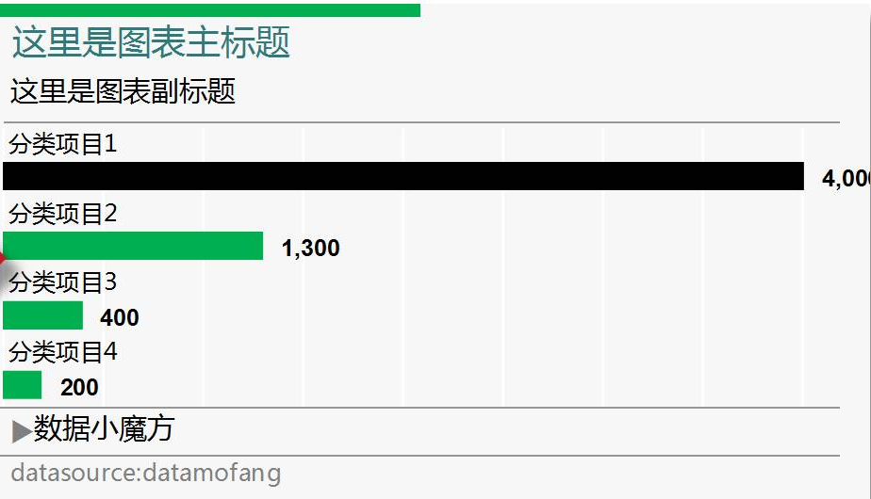
2.5 版式设计基础与排版四要素
可视化图表的元素布局
可视化图表中的元素依然可以对照以上所说的版式设计四要素：
1、文字与图表整体左侧对齐
2、不同级别文字大小有对比差异
3、使用颜色来区分不同类别
4、不同模块文字间距根据信息亲属关系合理安排尺度

Slide 21
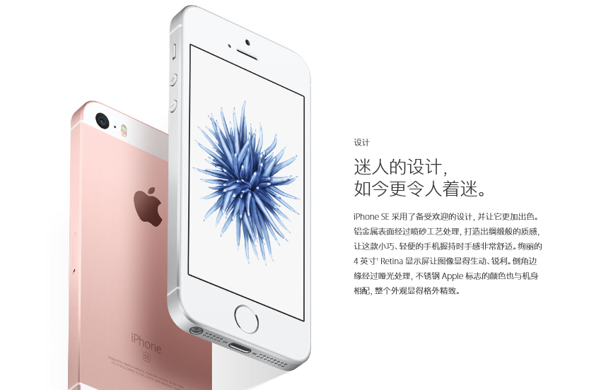
2.6 行业优秀版式案例欣赏
3D立体渲染与出血风格打造震撼视觉效果
字体模块占据右下黄金分割点，细简体凸显优雅极简品味；
左对齐保持文本模块与模型右侧空间呼应；
字号大小差异与行距错落分布留足呼吸感，保障流畅的视觉反馈和高效信息传递。

Slide 22
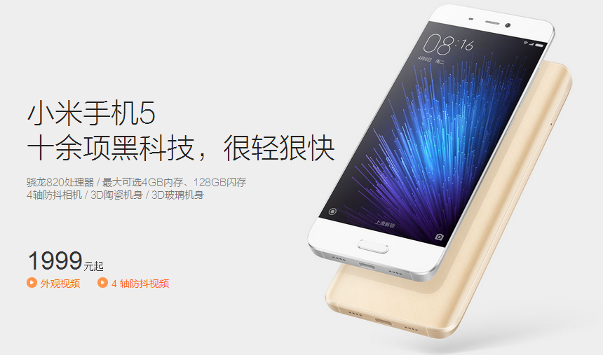
2.6 行业优秀版式案例欣赏
3D立体渲染，甚至保留了空间投影效果
微软雅黑简体大标题，简洁、醒目、凸显科技范！
对于技术性过强的性能参数，做淡化处理，即平衡空间布局，又防止信息聒噪！
价格与货币单位的字号差异是经常用作吸引人眼球的营销手段！同时在位置地上也起到空间平衡作用！

Slide 23
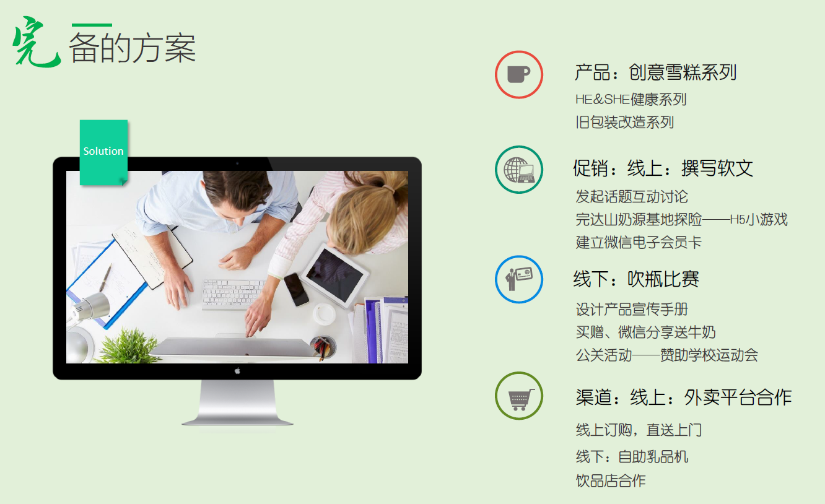
2.6 行业优秀版式案例欣赏

Slide 24
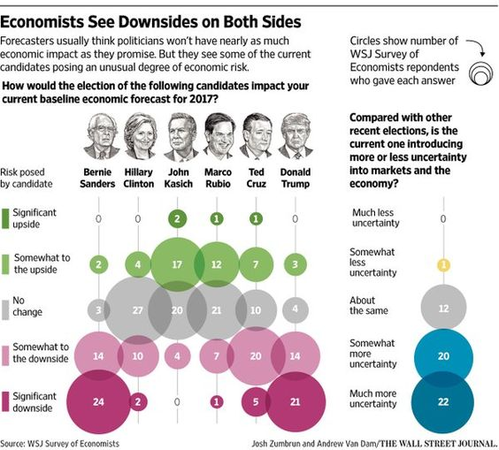
2.6 行业优秀版式案例欣赏
优秀的图表可视化形式
关于设计原则的渗透
对齐
对比（字号、字体、维度序列）
亲密性
重复
彰显的可视化表达技巧
不做过渡包装，以简洁实用为主
以逻辑导向为主的视觉元素优化
图形完美融合、相辅相成、天衣无缝

Slide 25
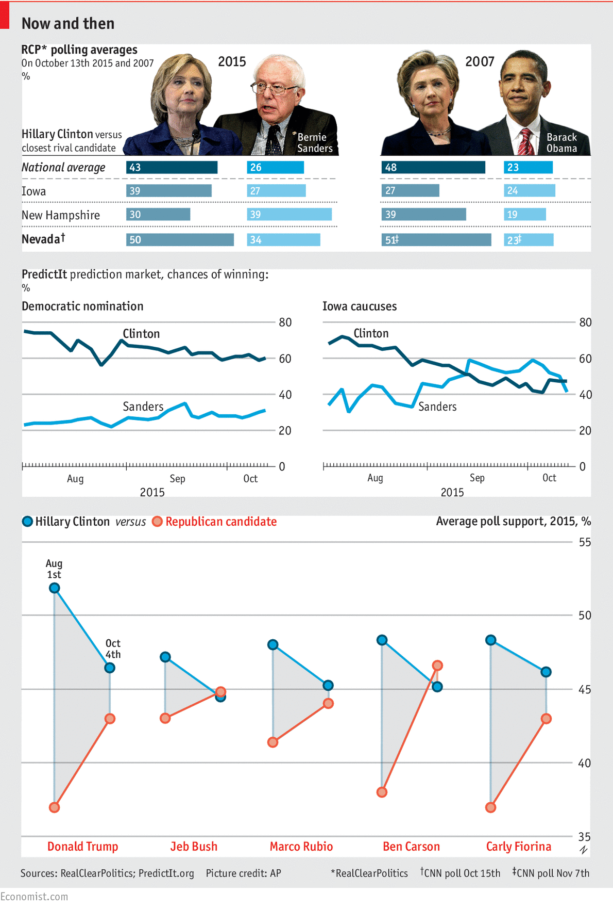
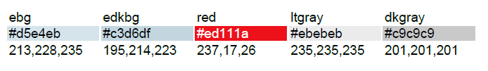
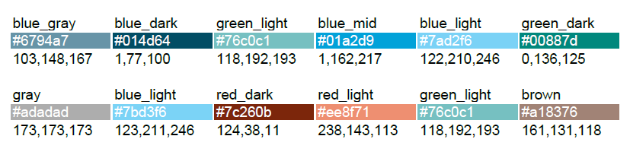
2.6 行业优秀版式案例欣赏
仪表盘思维
如何讲好故事？
业务模块化
风格统一化
设计元素的渗透
大胆使用引导角色
去粗取精，只保留最重要的信息
惜墨如金、只呈现读者想要看到的
故事的完整性，有始有终、有头有尾

Slide 26
2.7 设计元素在可视化中的角色定位
数据可视化的方法，即如何将数据图形化的过程
编码过程：
将数据指标按照度量大小（维度）映射给一组视觉元素（物理空间中的点、线、面、体或者色彩空间中的色调、透明度等可感知视觉元素）
数据指标
从数据指标到视觉元素的标度映射过程
视觉元素
人类肉眼可通过识别点的大小、线的粗细、面的面积、角度范围以及颜色色调的明暗度、饱和度、透明度等视觉元素来还原可视图形元素所蕴含的数值信息
解码过程：

Slide 27
2.7 设计元素在可视化中的角色定位
数据可视化之数据指标
信息含量的高低标准是根据某个指标的可量化程度。
数据指标
文本型变量
定性变量
低
视觉元素
维度
无序因子
定类变量
信息含量
转换顺序
因子型变量
有序因子
定序变量
定距变量
度量
数值型变量
高
定比变量

Slide 28
2.7 设计元素在可视化中的角色定位
数据可视化之视觉元素
fill/colour/alpha
色彩属性
点（point）
shape
形状
视觉元素
size
大小
colour
色彩属性
物理空间
线（line）
linetype
线型
size
粗细
视觉信号
面（ploygon）
fill/colour/alpha
色彩属性
fill/colour
色相
色彩空间
RGB/HSL
alpha
透明度

Slide 29
2.8 可视化中的设计元素
视觉信号字典：
针对度量
大
针对维度（有序因子）
大
小
小
点：
颜色(饱和度)：
针对维度（无序因子）
条：
颜色(色相)：
角度：
颜色(透明度)：
形状：
颜色(饱和度)：
线型：

Slide 30
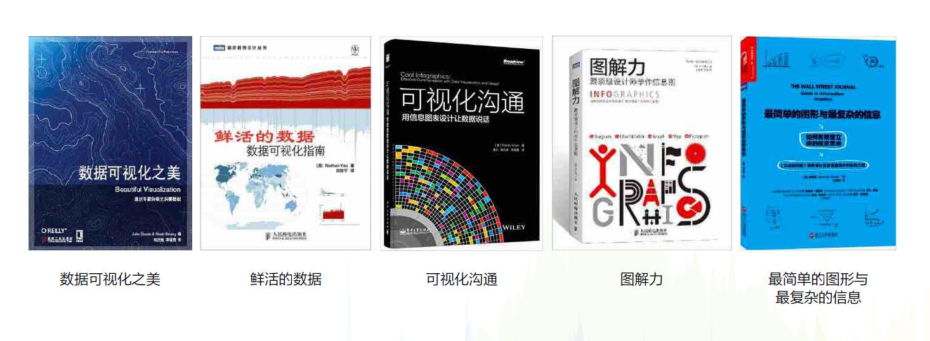
数据可视化学习路径
可视化心得篇

Slide 31
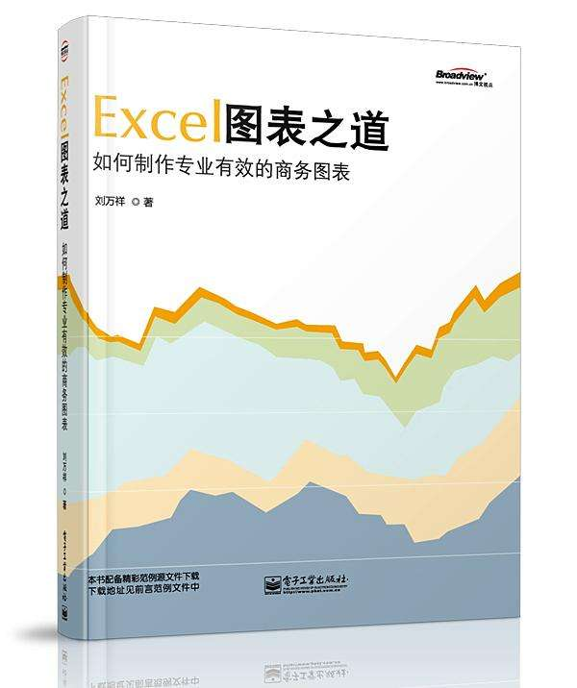
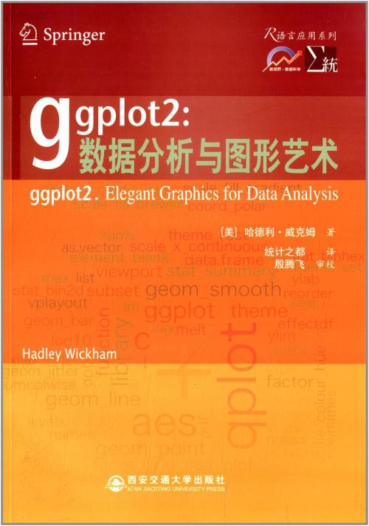



数据可视化学习路径
可视化工具篇
Excel
R+ggplot2
设计+视觉呈现
《Excel图表之道——如何制作专业有效的商务图表》
《用地图说话——在商业分析与演示中运用Excel数据地图》
《ggplot2：数据分析与图形艺术》
《R数据可视化手册》
《餐巾纸的背面》
《写给大家看的设计书》

Slide 32
设计素材来源途径
图标：
http://www.iconfont.cn/collections?personal=1
设计作品：
http://huaban.com/
http://www.zcool.com.cn/
http://www.lanrentuku.com/png/
矢量图：
http://www.58pic.com/
http://588ku.com/#rd
矢量处理：
https://edu.hellobi.com/course/220

Slide 33
谢谢大家！

